Slide 1

PHÒNG GD & ĐT HUYỆN TIÊN LÃNG
TRƯỜNG MẦM NON TIÊN THANH
BÀI THUYẾT TRÌNH
Đề tài: “Nâng cao chất lượng chăm sóc giáo dục trẻ 4 tuổi
thông qua công tác tuyên truyền, phối kết hợp với phụ huynh học sinh”
Tác giả: Hoàng Thị Liên
Chức vụ: Giáo viên
Đơn vị: Trường mầm non Tiên Thanh
huyện Tiên Lãng, TP Hải Phòng.

Slide 2

ĐẶT VẤN ĐỀ
Tính cấp thiết của vấn đề
Mục tiêu của giáo dục trong trường mầm non là chăm sóc, giáo dục trẻ để trẻ được phát triển toàn diện.
Đối tượng chúng ta tiếp cận gần gũi nhất để thực hiện công tác tuyên truyền là phụ huynh.
Vậy chúng ta phải phối hợp như thế nào để đạt được hiệu quả?

Slide 3

Đối tượng
Mục tiêu
Giúp cho công tác tuyên truyền, phối kết hợp giữa gia đình và nhà trường đạt hiệu quả, nâng cao chất lượng công tác chăm sóc, giáo dục trẻ.
Là các bậc phụ huynh học sinh của lớp 4 tuổi C3 (29/29 phụ huynh học sinh) trường mầm non Tiên Thanh

Slide 4

Thực trạng
Được sự quan tâm chỉ đạo sát sao của BGH cũng như tổ chuyên môn trong nhà trường, cung cấp trang thiết bị đồ dùng đồ chơi tương đối đầy đủ.
Thuận lợi
Giáo viên trẻ có trình độ, nhiều năm được phân công dạy lớp 4 tuổi, có lòng yêu nghề, mến trẻ, chịu khó học hỏi về chuyên môn, luôn sáng tạo trong các hình thức dạy và học, hiểu được đặc điểm tâm lý trẻ.
Bản thân giáo viên cũng có hai con nhỏ nên phần nào hiểu được suy nghĩ, trăn trở của phụ huynh khi đưa con đến trường mầm non.

Slide 5

Khó khăn
Đa số trẻ sinh cuối năm, ngôn ngữ của trẻ còn hạn chế, một số trẻ còn nói ngọng, trẻ chưa diễn tả được ý hiểu của mình đối với người khác
Hầu hết cha mẹ trẻ làm công nhân, buôn bán, đi sớm về muộn nên ít có thời gian quan tâm con cái, việc đưa đón con đi học là nhờ ông bà. Vì vậy mà việc trao đổi thông tin đến bố mẹ trẻ còn chưa kịp thời.
Còn có những phụ huynh chưa thực sự chấp hành mọi nội quy của nhà trường, của lớp, dẫn đến ảnh hưởng đến phong trào của lớp.

Slide 6

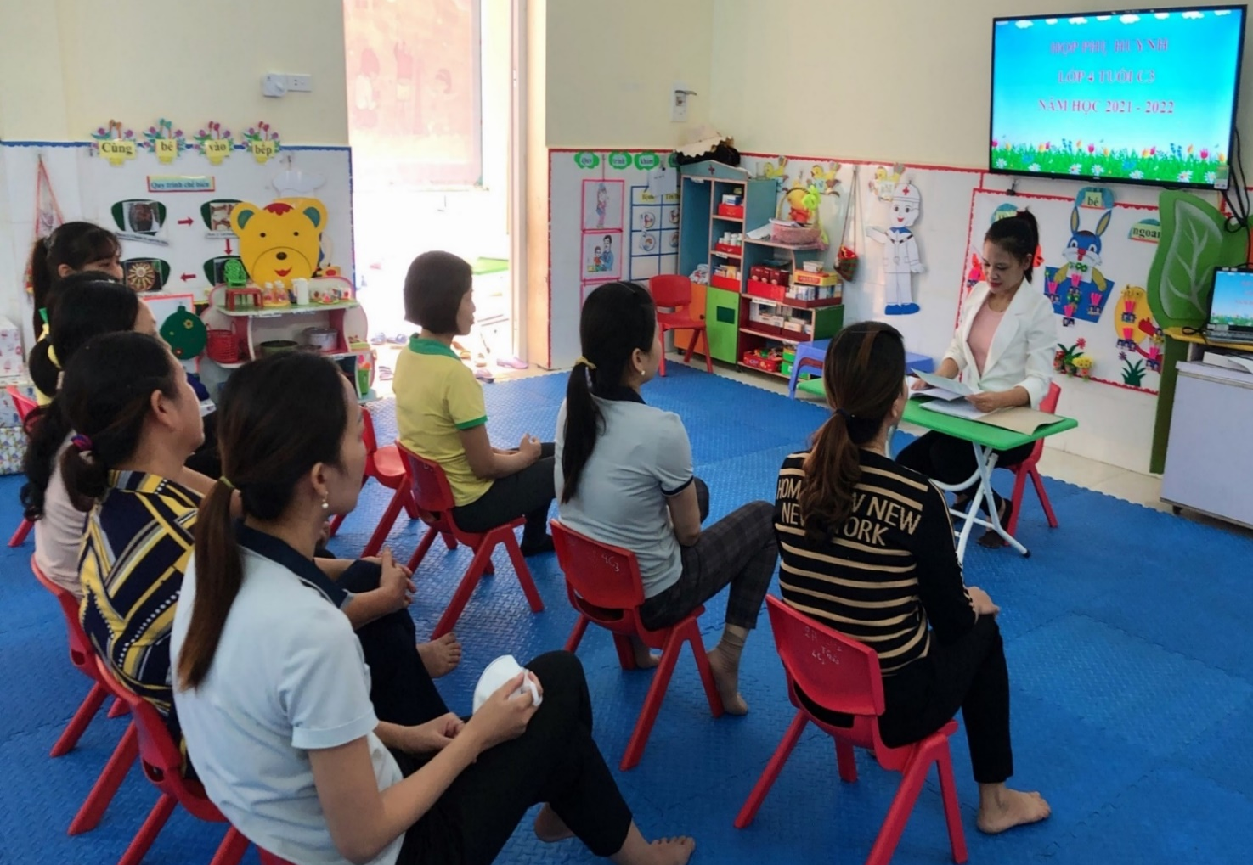
Áp dụng biện pháp
* Biện pháp 1: Củng cố
Ban đại diện CMTE đầu năm học. Thực hiện tổ chức phổ biến các nội dung, biện pháp nâng cao chất lượng chăm sóc, nuôi dưỡng, giáo dục trẻ thông qua các cuộc họp phụ huynh.
Tổ chức cuộc họp phụ huynh đầu năm thông qua việc đánh giá kết quả năm học trước, triển khai phương hướng nhiệm vụ cho năm học mới

Slide 7

Lớp 4 tuổi C3 đã bầu ra được 2 bác làm Ban đại diện của lớp với cơ cấu: Trưởng Ban và Phó Ban đảm bảo được tín nhiệm 100%.
Ban đại diện CMTE là người phối hợp với giáo viên và nhà trường trong các hoạt động chăm sóc, giáo dục trẻ.

Slide 8

Tổ chức cuộc họp phụ huynh đầu năm
Tổ chức họp phụ huynh
Họp sơ kết học kỳ I
Cuộc họp tổng kết cuối năm

Slide 9

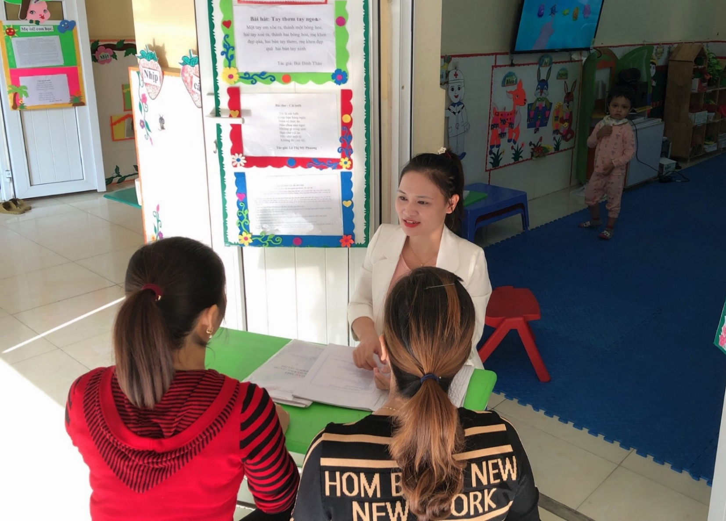
Biện pháp 2: Giáo viên trao đổi với phụ huynh hàng ngày qua giờ đón, trả trẻ, nội dung góc tuyên truyền các phương tiện thông tin liên lạc.
Giáo viên đón trẻ, quan sát thể trạng của trẻ và thông báo nhanh với phụ huynh về tình hình của trẻ.

Slide 10
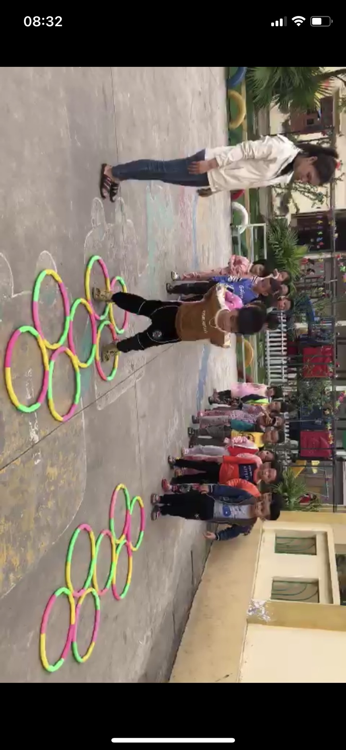
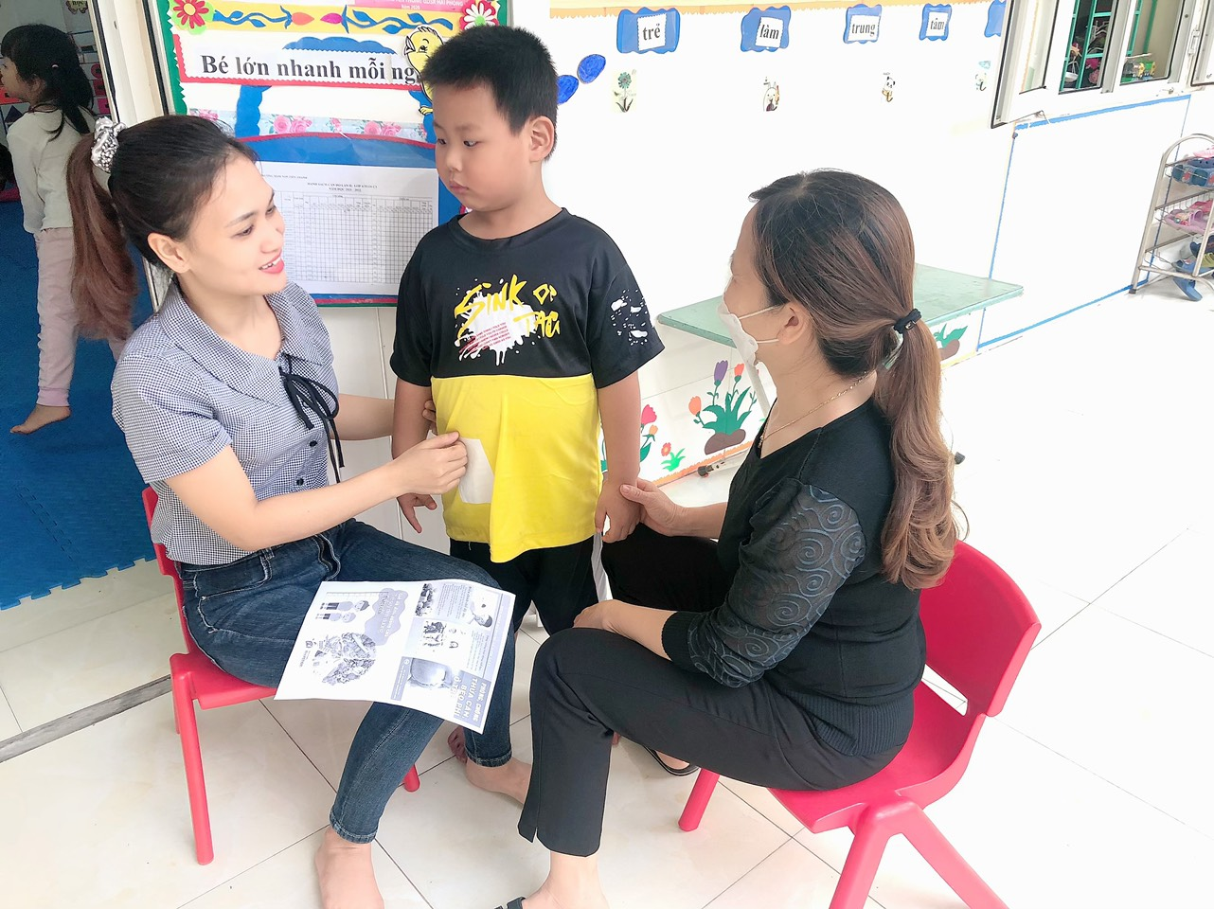
Cháu Đỗ Khải Nguyên có sự phát triển tốt về mặt thể chất và nhận thức
Cháu: Nguyễn Mạnh Cường ở thể trạng thừa cân, béo phì

Slide 11

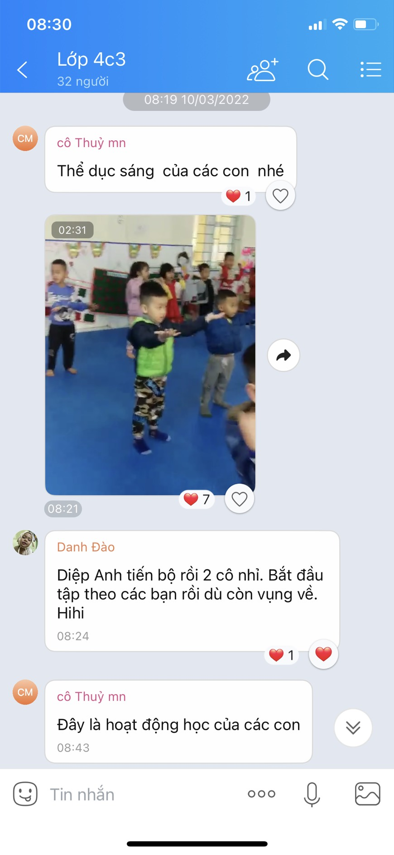
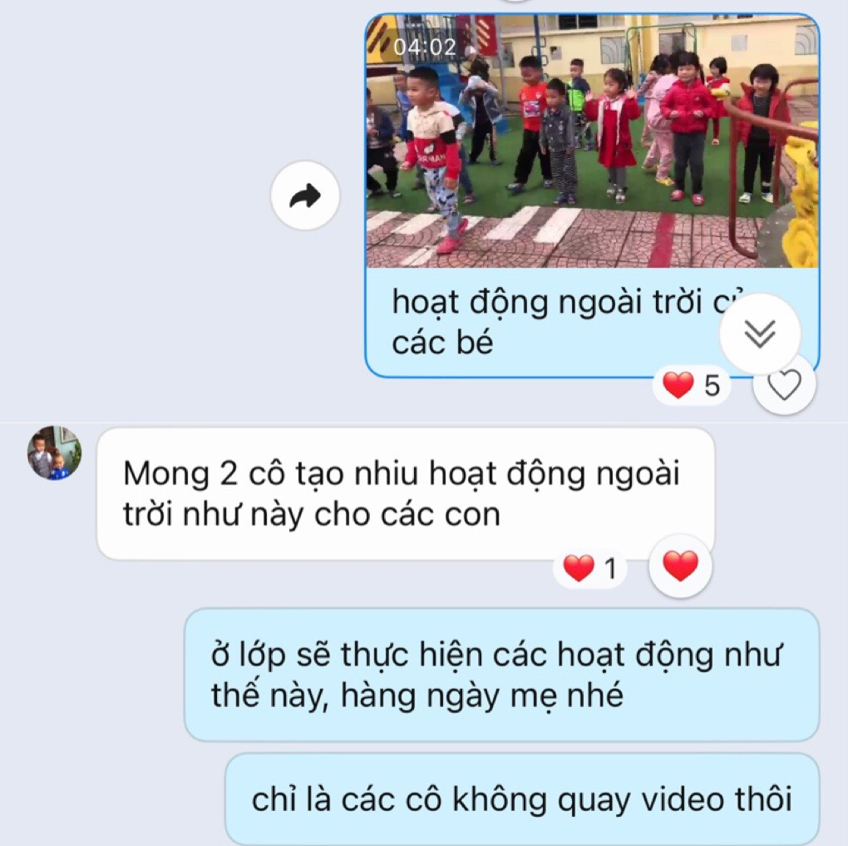
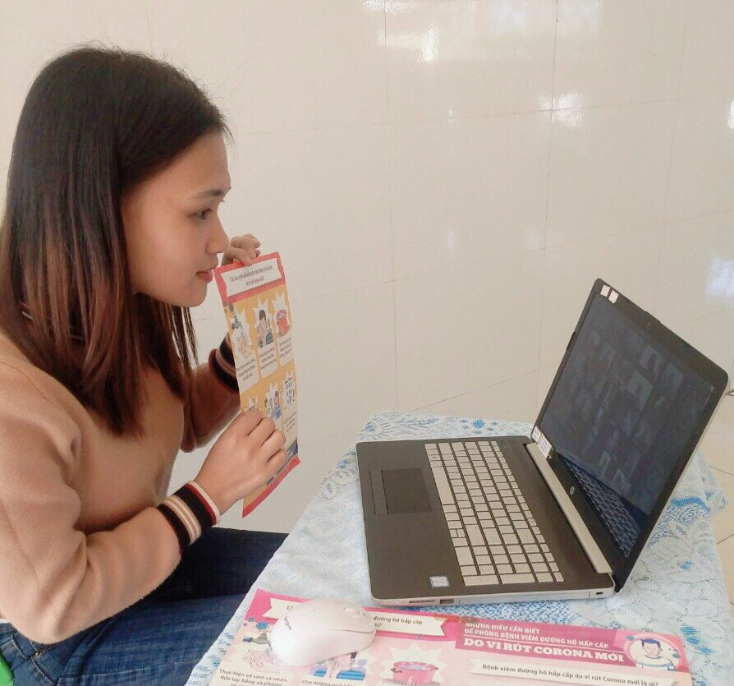
Giáo viên trao đổi trực tuyến với phụ huynh zalo nhóm lớp và hệ thống zoom

Slide 12
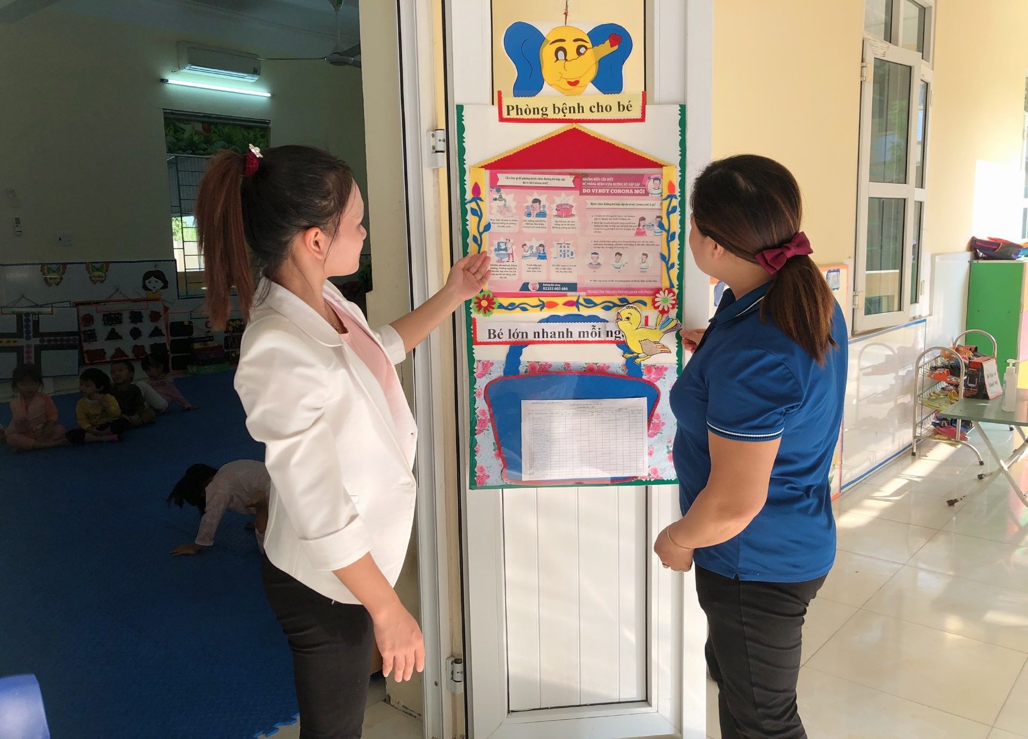
Tuyên truyền với phụ huynh thông qua nội dung góc tuyên truyền
Nội dung về chăm sóc giáo dục trẻ.
Nội dung về chế độ dinh dưỡng hợp lý.
Nội dung phòng chống các dịch bệnh.
Nội dung về chế độ sinh hoạt một ngày của trẻ tại trường mầm non.

Slide 13

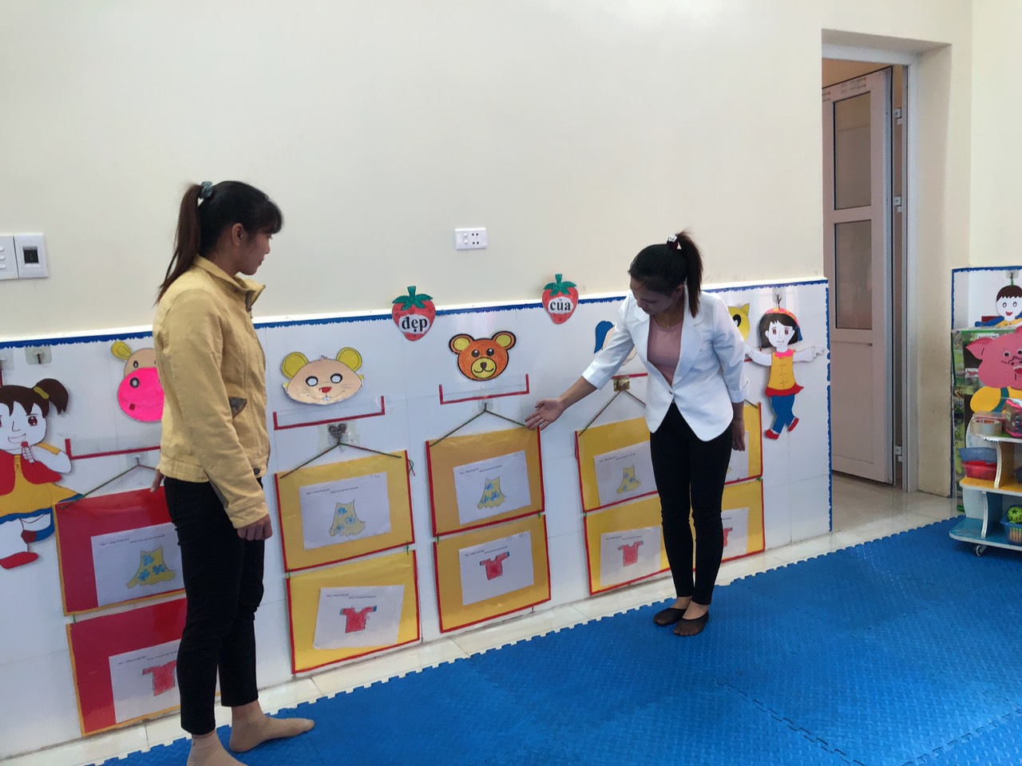
Phụ huynh quan sát sản phẩm của con em mình làm ra thông qua góc “Sản phẩm của trẻ

Slide 14

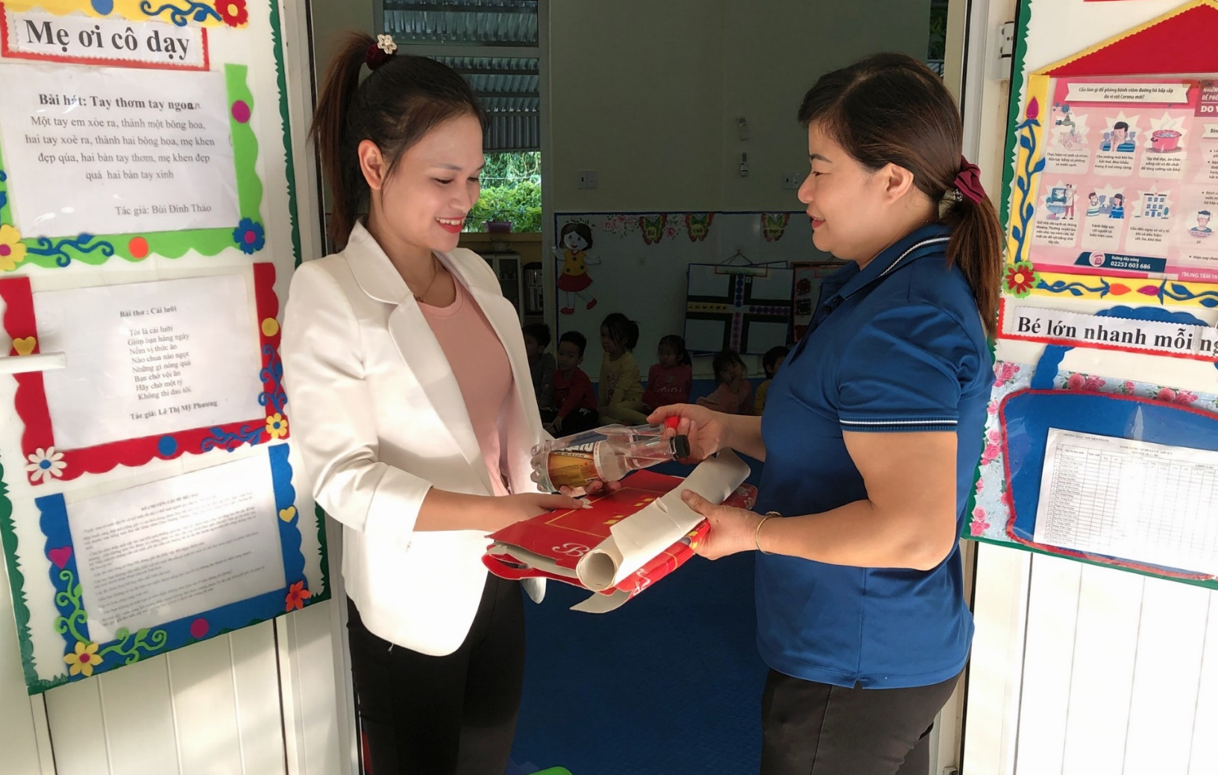
Vận động phụ huynh, trong việc đóng góp đồ dùng, đồ chơi, tranh ảnh và nguyên vật liệu.
Ví dụ: Chủ đề “Động vật” giáo viên vận động phụ huynh góp vỏ hộp sữa, vỏ chai nước ngọt, bìa bộp bánh,… làm các đồ chơi phù hợp chủ đề.

Slide 15

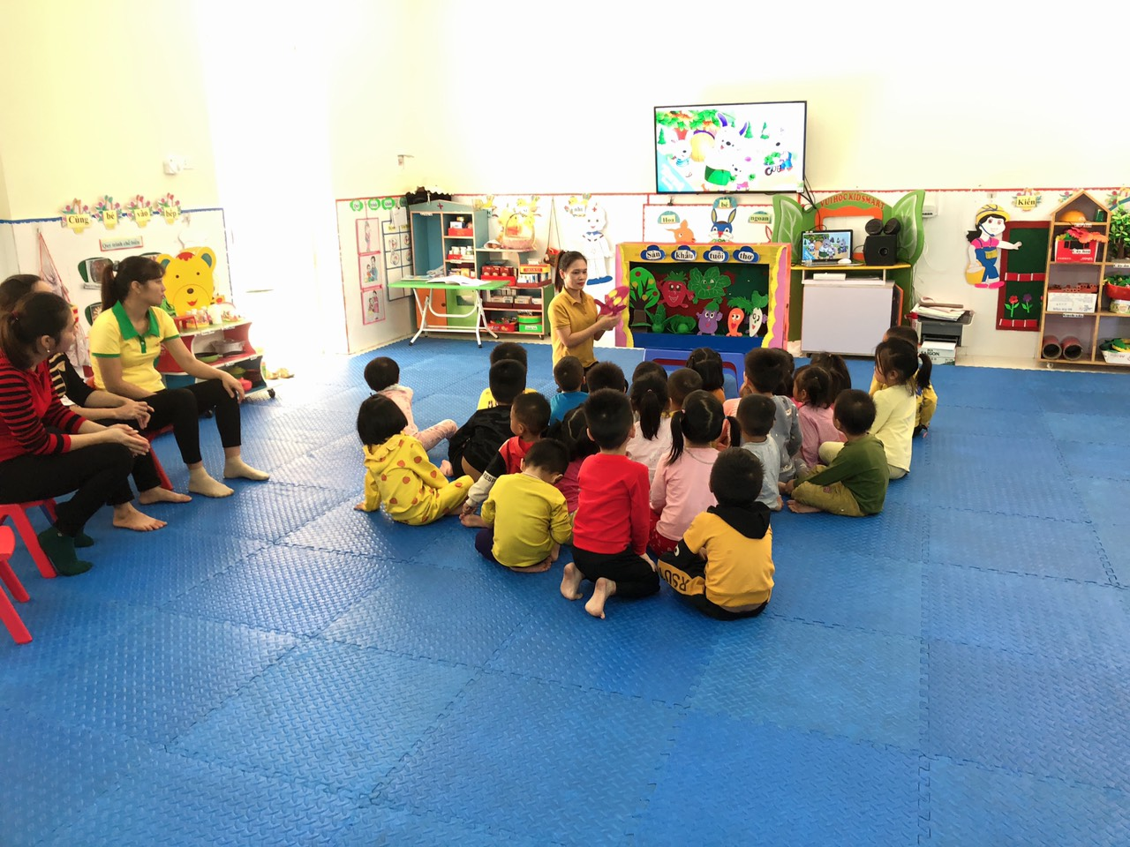
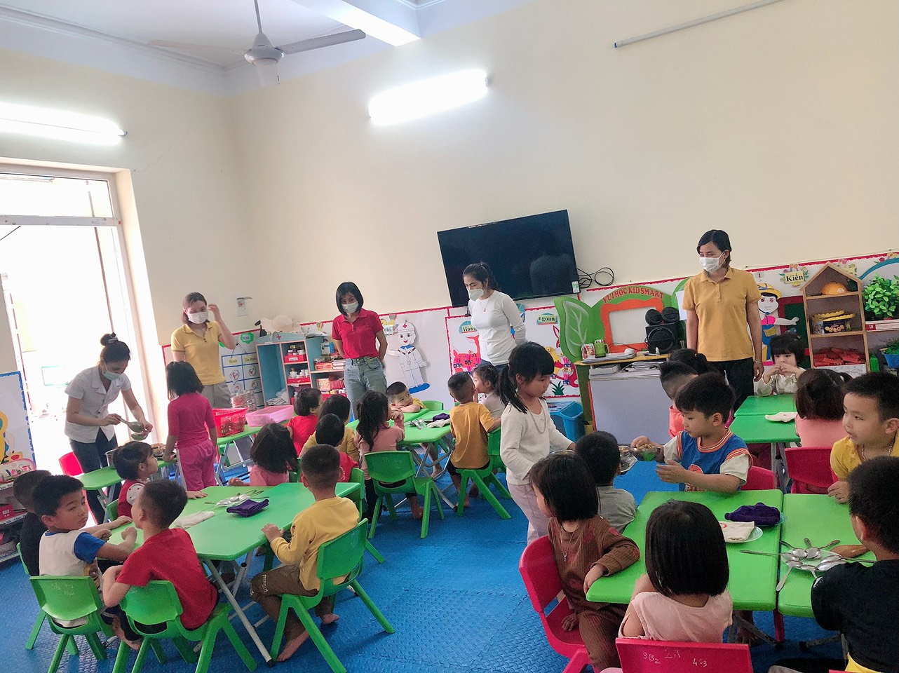
Biện pháp 3: Thông qua hình thức mời phụ huynh dự giờ hoạt động chăm sóc, nuôi dưỡng, giáo dục trẻ và tham gia các ngày hội, ngày lễ
Mời phụ huynh đến dự giờ hoạt động học và giờ ăn của trẻ tại lớp.

Slide 16

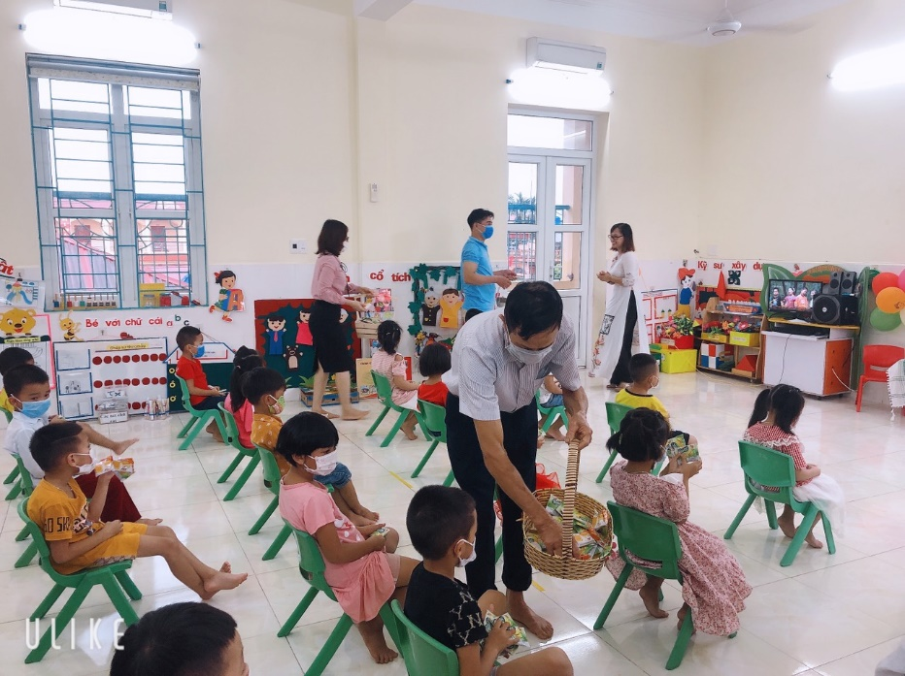
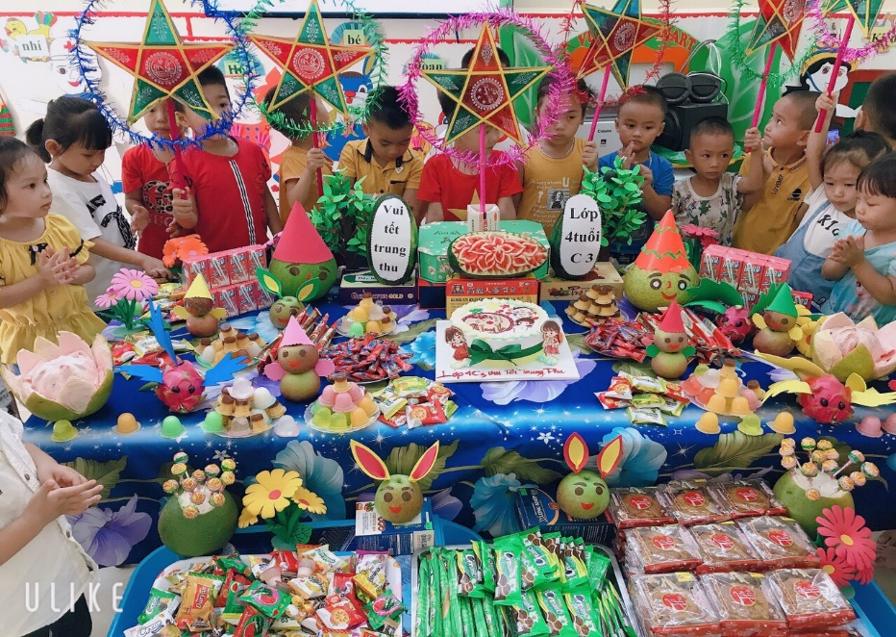
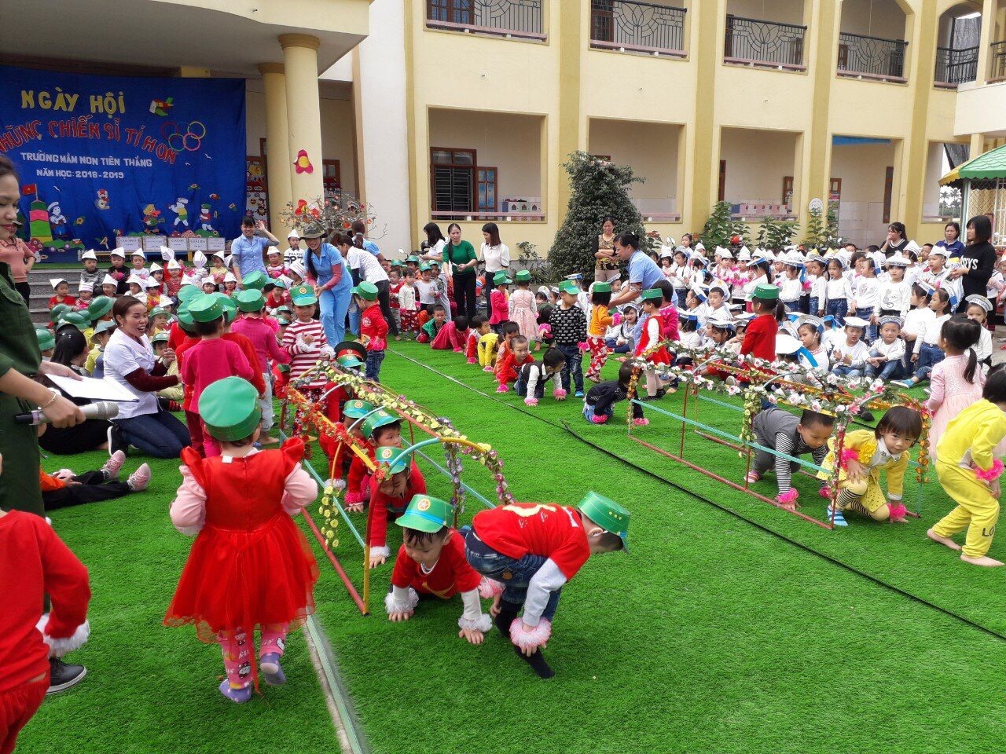
Tổ chức ngày hội ngày lễ giúp trẻ hòa nhập với cuộc sống xã hội tại thời điểm có ý nghĩa nhất, giáo dục truyền thống, mang lại niềm vui, niềm tự hào cho trẻ.
Phụ huynh tham gia tổ chức ngày hội ngày lễ cùng con tại trường

Slide 17
Nhận được sự đồng thuận cao từ cha mẹ trẻ.
Dễ thực hiện, có thể thực hiện ở mọi lúc, mọi nơi.
Giáo viên được cha mẹ quý mến, phụ huynh vui vẻ, tin tưởng gửi con tại trường và thích cùng các con.
Đánh giá kết quả khi thực hiện biện pháp

Slide 18
Phụ huynh thường xuyên trao đổi với giáo viên về tình hình của của con em mình
28/29 = 96 %
Phụ huynh thích được tham dự các hoạt động cùng con ở trường, lớp
29/29 = 100%
Kết quả nhận được sau khi thực hiện các biện pháp
Phụ huynh ủng hộ về vật chất, tinh thần cho cô và trẻ.
28/29 = 96%

Slide 19

Khả năng áp dụng, nhân rộng
Khả năng áp dụng của những biện pháp này là lớp, trường và hiệu quả có thể nhân rộng đến những trường bạn.

Slide 20

Đề tài: “Nâng cao chất lượng chăm sóc giáo dục trẻ 4 tuổi thông qua công tác tuyên truyền, phối kết hợp với phụ huynh học sinh”
Rất mong nhận được ý kiến đóng góp của các cấp lãnh đạo.
Tôi xin trân trọng cảm ơn !

